Slide 1
实验1 Windows操作系统常用的网络管理命令
一、实验目的
使用网络管理命令，可以帮助网络管理员熟悉自己的计算机系统，Windows操作系统常用的网络管理命令包括ipconfig、ping、netstat、tracert和nslookup等。
二、实验内容
（1）ipconfig命令
当使用ipconfig时不带任何参数选项，那么它为每个已经配置了的接口显示IP地址、子网掩码和缺省网关值。

Slide 2
实验1 Windows操作系统常用的网络管理命令
当使用all选项时，ipconfig显示它已配置且所要使用的附加信息，如IP地址等，并且显示内置于本地网卡中的物理地址（MAC）。 如果IP地址是从DHCP服务器租用的，那么ipconfig将显示DHCP服务器的IP地址和租用地址预计失效的日期。

Slide 3
实验1 Windows操作系统常用的网络管理命令
ipconfig /release和ipconfig /renew——这是两个附加选项，只能在向DHCP服务器租用其IP地址的计算机上起作用。如果你输入ipconfig /release，那么所有接口的租用IP地址便重新交付给DHCP服务器（归还IP地址）。如果你输入ipconfig /renew，那么本地计算机便设法与DHCP服务器取得联系，并租用一个IP地址。请注意，大多数情况下网卡将被重新赋予和以前所赋予的相同的IP地址。

Slide 4
实验1 Windows操作系统常用的网络管理命令
（2）ping命令
格式：
ping IP地址或主机名 [-t] [-a] [-n count] [-l size]
参数：
-t 不停地向目标主机发送数据包
-a 以IP地址格式来显示目标主机的网络地址
-n count 指定要Ping多少次,具体次数由count来指定
-l size 指定发送到目标主机的数据包的大小

Slide 5
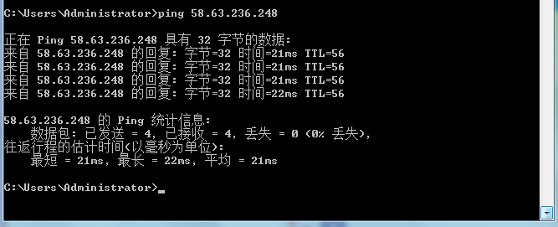
实验1 Windows操作系统常用的网络管理命令

Slide 6
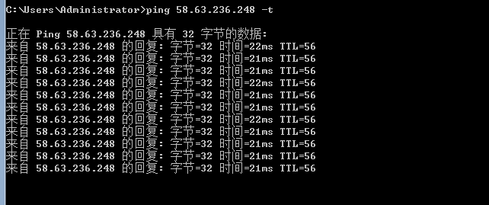
实验1 Windows操作系统常用的网络管理命令

Slide 7
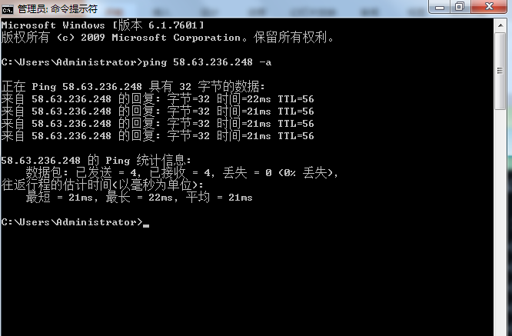
实验1 Windows操作系统常用的网络管理命令

Slide 8
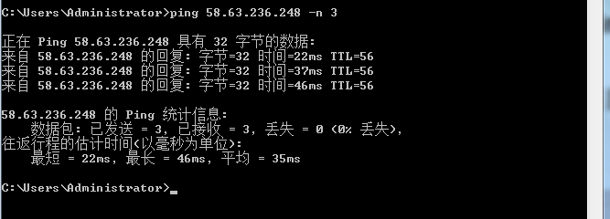
实验1 Windows操作系统常用的网络管理命令

Slide 9
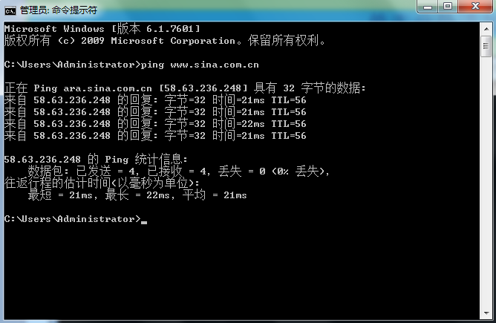
实验1 Windows操作系统常用的网络管理命令

Slide 10
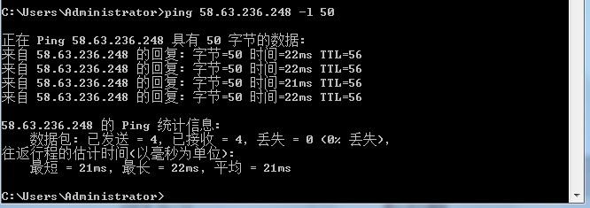
实验1 Windows操作系统常用的网络管理命令

Slide 11
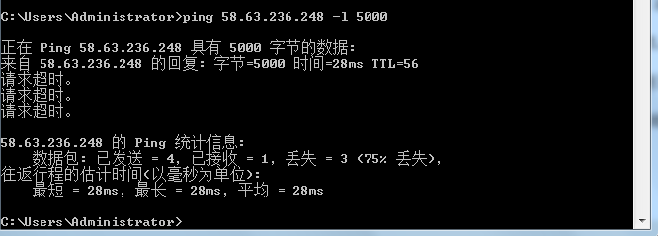
实验1 Windows操作系统常用的网络管理命令

Slide 12
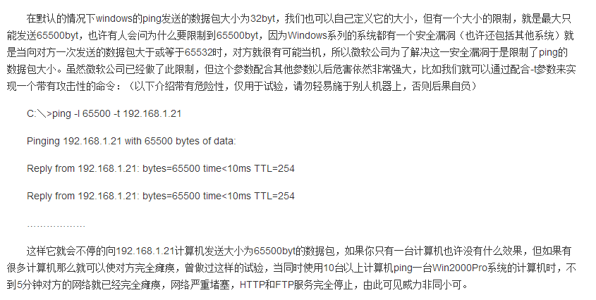
实验1 Windows操作系统常用的网络管理命令
注意：

Slide 13
实验1 Windows操作系统常用的网络管理命令
（3）netstat命令
netstat是控制台命令,是一个监控TCP/IP网络的非常有用的工具，它可以显示路由表、实际的网络连接以及每一个网络接口设备的状态信息。Netstat用于显示与IP、TCP、UDP和ICMP协议相关的统计数据，一般用于检验本机各端口的网络连接情况。

Slide 14
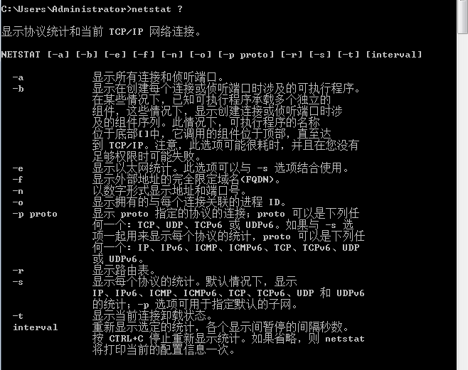
实验1 Windows操作系统常用的网络管理命令

Slide 15
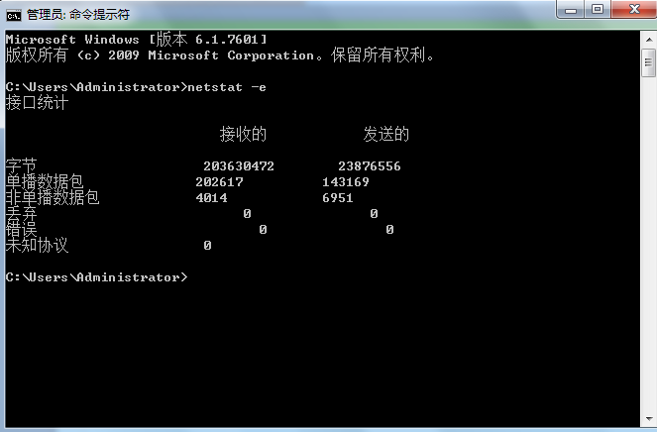
实验1 Windows操作系统常用的网络管理命令

Slide 16
实验1 Windows操作系统常用的网络管理命令
（4）tracert命令
Tracert（跟踪路由）是路由跟踪实用程序，用于确定 IP 数据包访问目标所采取的路径。Tracert 命令用 IP 生存时间 (TTL) 字段和 ICMP 错误消息来确定从一个主机到网络上其他主机的路由.
IP 生存时间 (TTL) ：指定数据包被路由器丢弃之前允许通过的网段数量，它是由发送主机设置的，以防止数据包不断在 IP 互联网络上永不终止地循环。TTL的最大值是255，TTL的一个推荐值是64。TTL字段由IP数据包的发送者设置，在IP数据包从源到目的的整个转发路径上，每经过一个路由器，路由器都会修改这个TTL字段值，具体的做法是把该TTL的值减1，然后再将IP包转发出去。如果在IP包到达目的IP之前，TTL减少为0，路由器将会丢弃收到的TTL=0的IP包并向IP包的发送者发送 ICMP time exceeded消息。

Slide 17
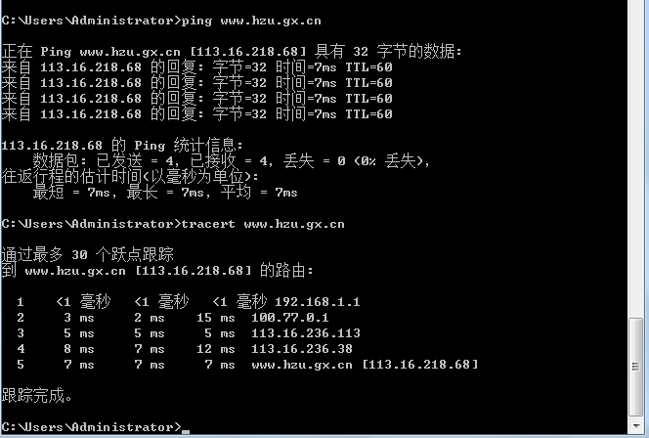
实验1 Windows操作系统常用的网络管理命令

Slide 18
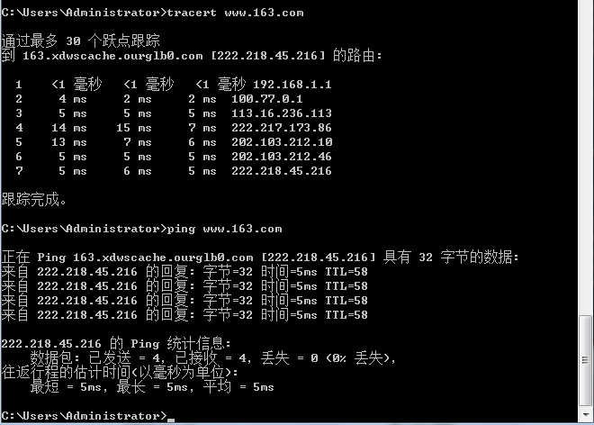
实验1 Windows操作系统常用的网络管理命令

Slide 19
实验1 Windows操作系统常用的网络管理命令
（5）nslookup命令
Nslookup(name server lookup)( 域名查询):是一个用于查询 Internet域名信息或诊断DNS 服务器问题的工具。 nslookup可以指定查询的类型，可以查到DNS记录的生存时间还可以指定使用哪个DNS服务器进行解释。在已安装TCP/IP协议的电脑上面均可以使用这个命令。主要用来诊断域名系统 (DNS) 基础结构的信息。nslookup 发送域名查询包给指定的（或默认的）域名系统（DNS）服务器。取决于你正在使用的系统，默认值可能是你的服务提供商的本地的DNS名字服务器，一些中间名字服务器，或者整个域名系统层次的根服务器系统。

Slide 20
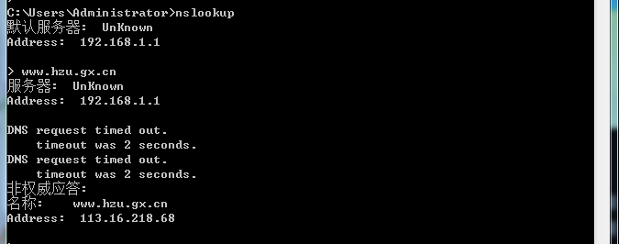
实验1 Windows操作系统常用的网络管理命令
使用方法：

Slide 21
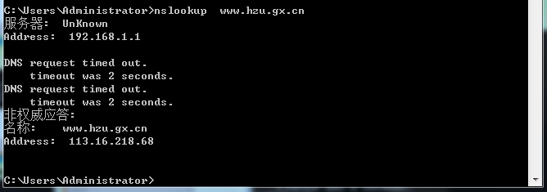

Slide 22
